Slide 1
Karakterstatistikk farmasi 1. studieår
STUT 19.3.25

Slide 2




Karakterfordeling for alle emner 2020-2023

Slide 7
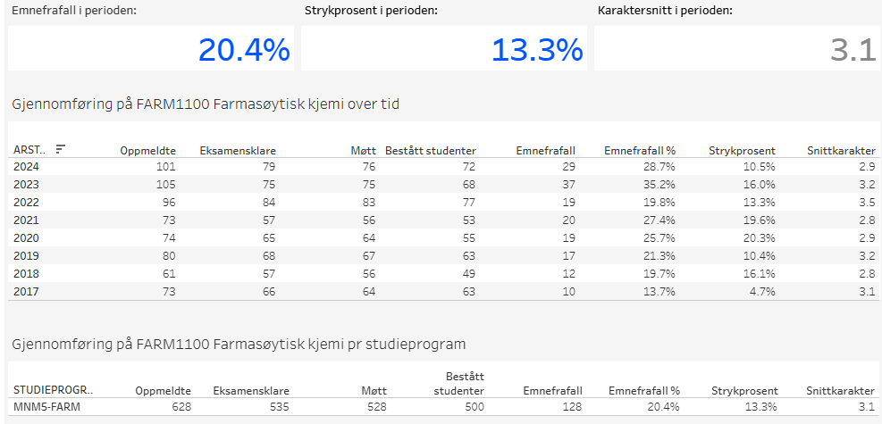
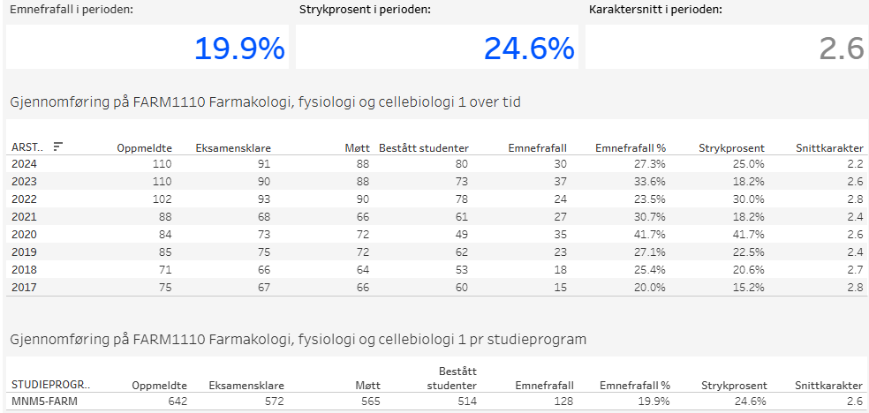

Slide 8
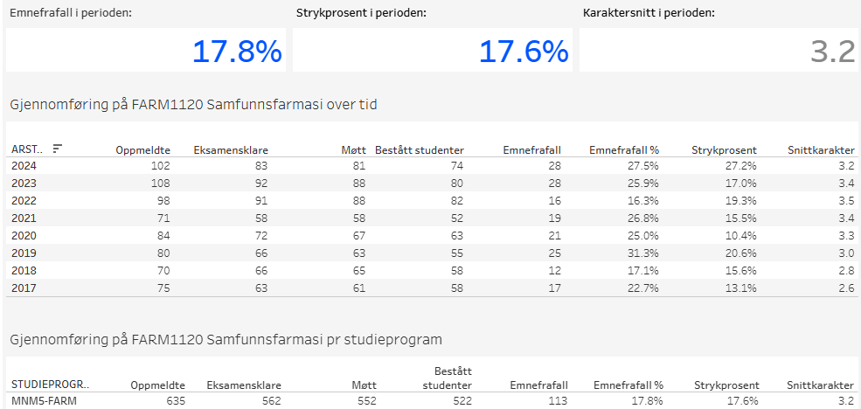
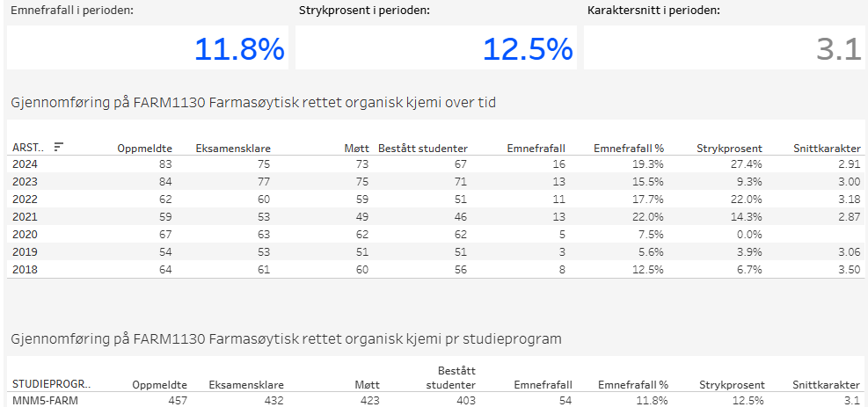

Slide 9
